Slide 1
Презентація
Історія виникнення клітин. Методи цитологічних досліджень

Slide 2
Історія відкриття та дослідження клітин
Більшість еукаріотичних клітин мають розміри до 100 мкм, а прокаріотичні ще на порядок менші, тому людина не може бачити їх неозброєним оком. Відкриття та дослідження клітин стало можливим тільки після винайдення Янсеном оптичного мікроскопа (1590 року). До найважливіших подій, пов'язаних із раннім розвитком клітинної біології належать:1665 — Роберт Гук вперше побачив мертві клітини, вивчаючи будову корка під мікроскопом. Гук вважав, що клітини порожні, а живою речовиною є клітинні стінки.
1650—1700 — Антоні ван Левенгук вперше спостерігав під мікроскопом живі клітини, зокрема найпростіші, а також еритроцити.
1831—1839 — Роберт Браун описав ядро, як сферичне тільце, наявне в рослинних клітинах.
1838—1839 — ботанік Матіас Шлейден і зоолог Теодор Шванн, об'єднавши ідеї різних вчених, створили клітинну теорію, згідно з якою клітина є основною структурною та функціональною одиницею живих організмів.
1840 — Пуркіньє запропонував назву протоплазма для позначення клітинного вмісту, переконавшись у тому, що саме вміст, а не клітинні стінки, є живою речовиною.
1855 — Вірхов довів, що всі клітини утворюються із інших клітин шляхом поділу.
1866 — Геккель встановив, що збереження та передачу спадкових ознак здійснює ядро.
1866—1898 — описано основні компоненти клітини, які можна побачити під оптичним мікроскопом. Цитологія набуває характеру експериментальної науки.
1900 — за появою генетики починає розвиватись цитогенетика, що вивчає поведінку хромосом під час поділу та запліднення, її вплив на спадкові ознаки організмів.
1946 — у біології розпочалося використання електронного мікроскопа, що дозволило вивчати ультраструктуру клітин

Slide 3
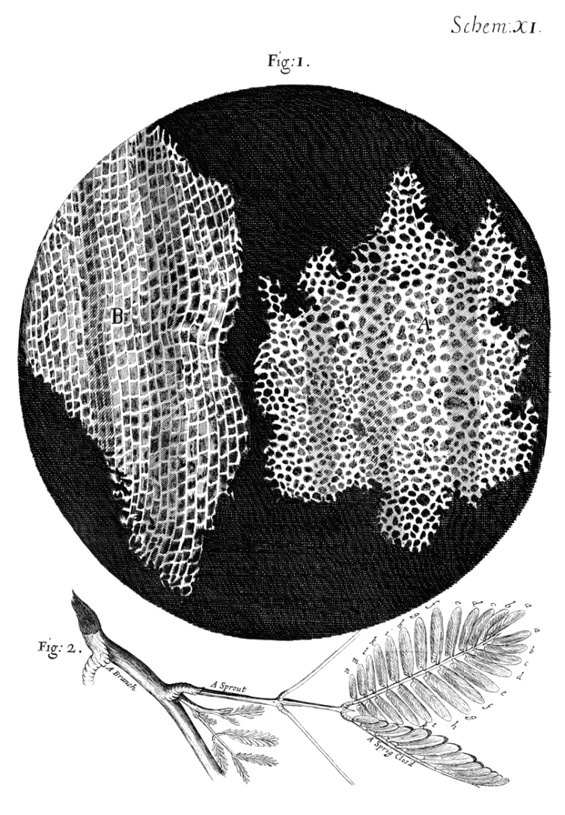
Рисунок клітин корка із праці «Мікрографія» Роберта Гука

Slide 4
Методи дослідження клітин
Вперше клітини вдалось побачити тільки після створення світлових мікроскопів, з того часу і досі мікроскопія залишається одним із найважливіших методів дослідження клітин. Використовується світлова (оптична) мікроскопія, що попри свою порівняно невелику роздільну здатність має ту перевагу, що дозволяє спостерігати за живими клітинами. У ХХ столітті була винайдена електронна мікроскопія, що дала можливість вивчити ультраструктуру клітин.Для вивчення функцій клітин та їх частин використовують різноманітні біохімічні методи як препаративні, наприклад фракціонування методом диференційного центрифугування, так і аналітичні. Для експериментальних та практичних цілей використовують методи клітинної інженерії. Всі згадані методичні підходи можуть використовуватись у поєднанні із методами культури клітин.

Slide 5
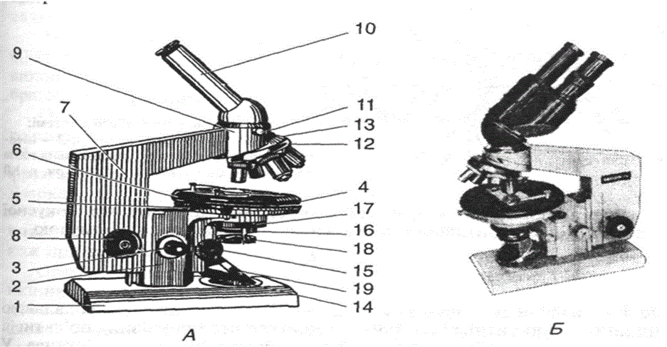
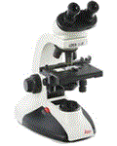
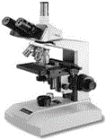
Будова мікроскопу.
Мікроскопи – це оптичні прилади для вивчення мікроскопічних об’єктів. Найбільш часто в мікробіологічних лабораторіях використовують світлові мікроскопи «Біолам Р-2», МБР-1, МБР-3 та інші. Звичайний світловий мікроскоп складається з двох частин: механічної та оптичної
1 – основа; 2 – коробка з механізмом мікрометричного фокосування; 3 – рукоятка мікрогвинта; 4 – предметний столик; 5 – гвинт для фіксування диска предметного столика; 6 – регулювальні гвинти; 7 – тубусотримач; 8 – рукоятка мікрогвинта; 9 – головка; 10 – насадка; 11 – гвинт для закріплення насадки; 12 – револьвер; 13 – гвин фіксування револьвера; 14 – кронштейн конденсора; 15 – рукоятка конденсора; 16 – циліндрична гільза конденсора; 17 – гвинт; 18 – додаткова лінза (відкидна); 19 – дзеркало.
Сучасні світлові мікроскопи

Slide 6
Види мікроскопії
Оптична мікроскопія
Електронна мікроскопія
Рентгенівська мікроскопія
Скануюча Зондовая мікроскопія
Інфрачервона мікроскопія

Slide 7
Оптична мікроскопія
У оптичному мікроскопі збільшення об'єкта досягається завдяки серії лінз, через які проходить світло. Максимальне збільшення, яке можна досягнути завдяки оптичному мікроскопу становить близько 1000. Ще однією важливою характеристикою є роздільна здатність — відстань між двома точками, які ще розпізнаються окремо, іншими словами роздільна здатність характеризує чіткість зображення. Ця величина обмежується довжиною світлової хвилі, навіть при використанні найбільш короткохвильового світла — ультрафіолетового — можна досягнути тільки роздільної здатності близько 200 нм, таку роздільність було отримано ще в кінці XIX століття. Таким чином найменші структури, які можна спостерігати під оптичним мікроскопом це мітохондрії і невеликі бактерії, лінійний розмір яких становить приблизно 500 нм. Проте об'єкти, менші за 200 нм, видні у світловому мікроскопі, якщо вони самі випромінюють світло. Ця особливість використовується у флуоресцентній мікроскопії, за якої клітинні структури чи окремі білки зв'язуються зі спеціальними флуоресцентними білками або антитілами із флуоресцентними мітками. На якість зображення, отриманого за допомогою оптичного мікроскопа, впливає також контрастність, її можна збільшити використовуючи різні методи забарвлення клітин. Для вивчення живих клітин використовують фазовоконтрастну та диференційну інтерференційно-кантрастну і темнопольну мікроскопію. Конфокальні мікроскопи дозволяють покращити якість флуоресцентних зображень

Slide 8
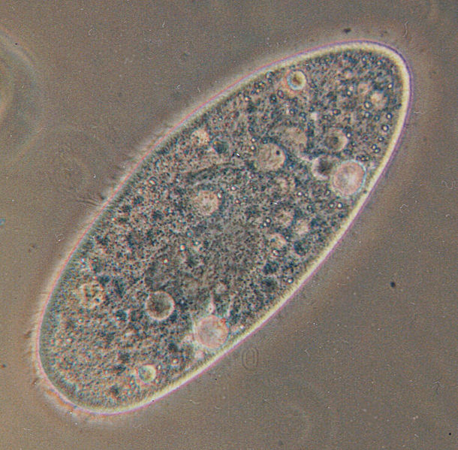
Paramecium aurelia (світлопольна мікроскопія)

Slide 9
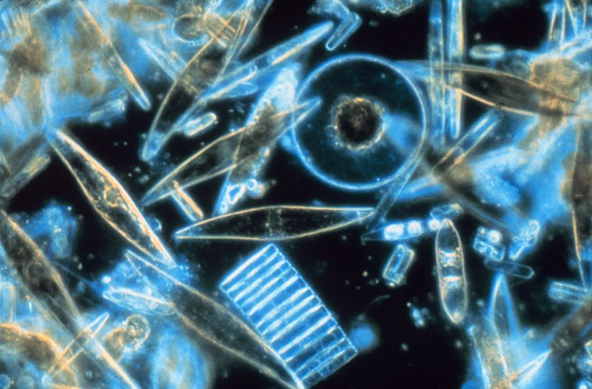
Діатомові водорості (темнопольна мікроскопія)

Slide 10
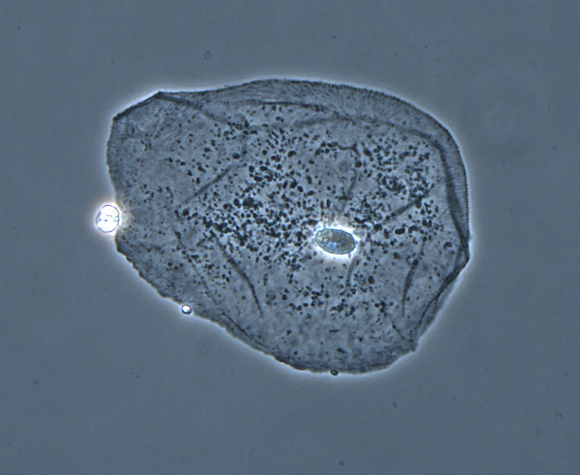
Клітина епітелію щоки (фазовоконтрастна мікроскопія)

Slide 11
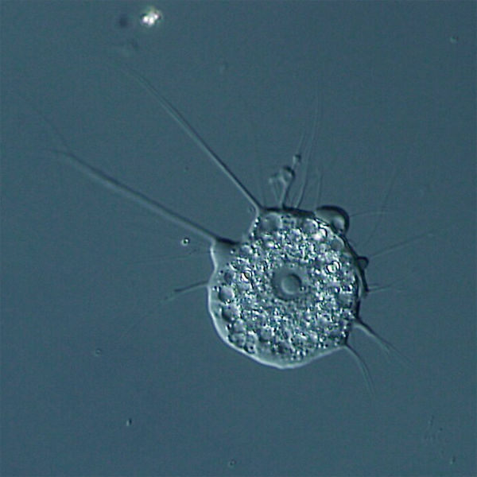
Nuclearia thermophila (диференційна інтерференційно-контрастна мікроскопія)

Slide 12
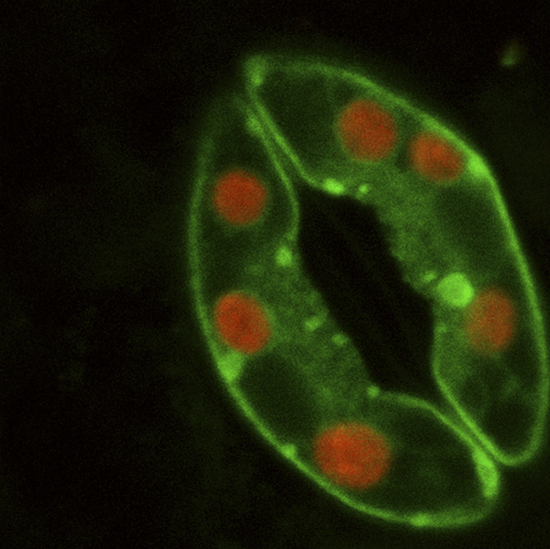
Замикаючі клітини продиху (флуоресцентна конфокальна мікроскопія)

Slide 13
Електронна мікроскопія
У 30-х роках XX століття був сконструйований електронний мікроскоп, в якому замість світла через об'єкт пропускається пучок електронів. Теоретична межа роздільності для сучасних електронних мікроскопів становить близько 0,002 нм, проте із практичних причин для біологічних об'єктів досягається роздільність тільки близько 2 нм. За допомогою електронного мікроскопа можливо вивчати ультраструктуру клітин. Розрізняють два основні типи електронної мікроскопії: скануючу та трансмісійну. Скануюча електронна мікроскопія (СЕМ) використовується для вивчення поверхні об'єкта. Зразки найчастіше покривають тонкою плівкою золота. СЕМ дозволяє отримувати об'ємні зображення. Трансмісійна електронна мікроскопія (ТЕМ) — використовується для вивчення внутрішньої будови клітини. Пучок електронів пропускається через об'єкт, що попередньо обробляється важкими металами, які накопичуються у певних структурах збільшуючи їхню електронну густину. Електрони розсіюються на ділянках клітини з більшою електронною густиною, внаслідок чого на зображеннях ці області виглядають темнішими

Slide 14
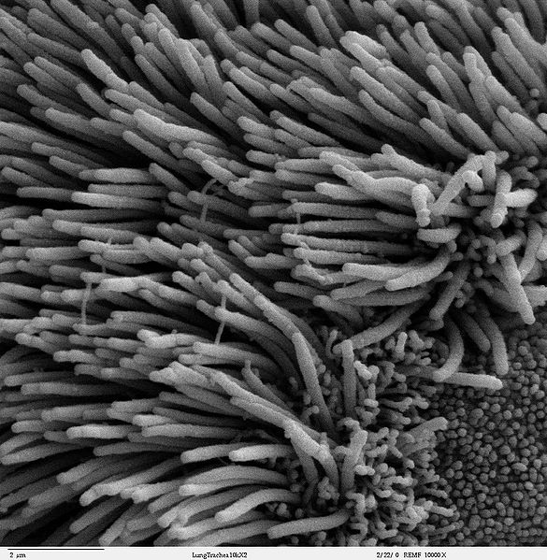
Епітелій трахеї (СЕМ)

Slide 15
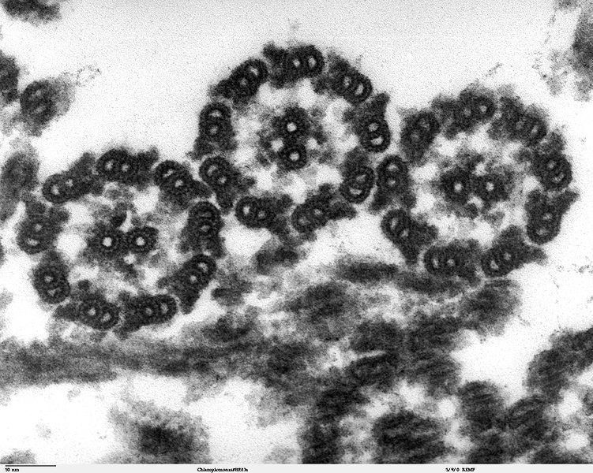
Поперечний переріз через джгутики хламідомонади (ТЕМ)

